Slide 1
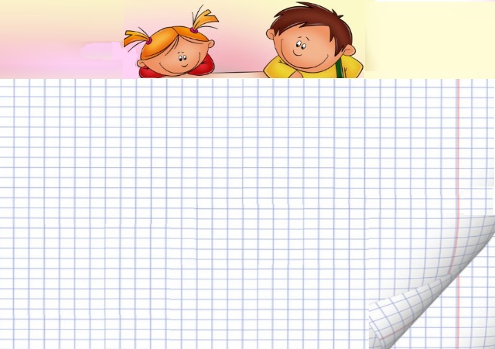
Проект 5Б класса на тему:
«ИСТОРИЯ
ШКОЛЬНОЙ ЗАКЛАДКИ»
Классный руководитель Никульшина Оксана Васильевна

Slide 2
Цель проекта:
изучить информацию об истории школьной закладки
Задачи:
Выяснить, когда появились первые закладки
Для чего нужна была первая закладка
Выяснить, пользуются ли закладками сейчас
Определить, какая она, современная школьная закладка
Гипотеза:
Мы считаем, что закладки нужны для того, чтобы отметить место в учебнике, книге, чтобы они не портились и прожили долгую жизнь

Slide 3
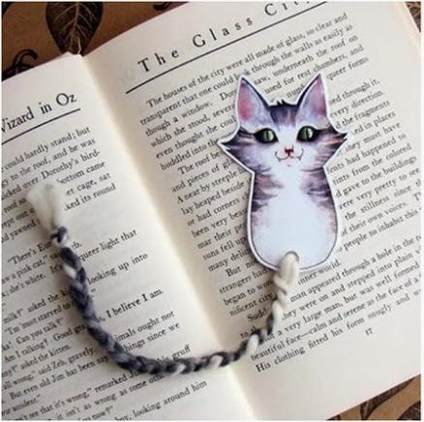
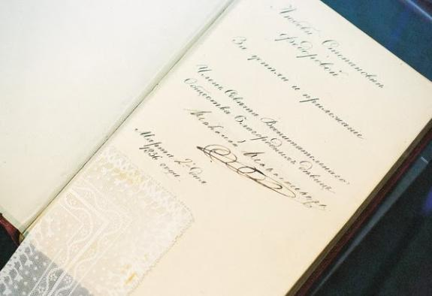
История книжной закладки
Книжная закладка была создана первыми читателями,
которые столкнулись с проблемой ориентации в книге.
Египетские писцы приклеивали на свитки кусочки
папируса; средневековые книжники
отмечали страницы фолиантов петельками из кожи,
пергамента или плотной ткани. А в XIX веке
читающие дамы отдавали предпочтение
цветам и кружевным платочкам.

Slide 4
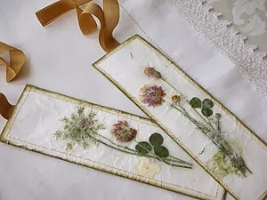
История книжной закладки
Уже со времен рукописной книги
закладка выполняла и
эстетическую функцию,
при этом мастера
зачастую продумывали её дизайн
в сочетании с будущим или
готовым переплётом книги.

Slide 5
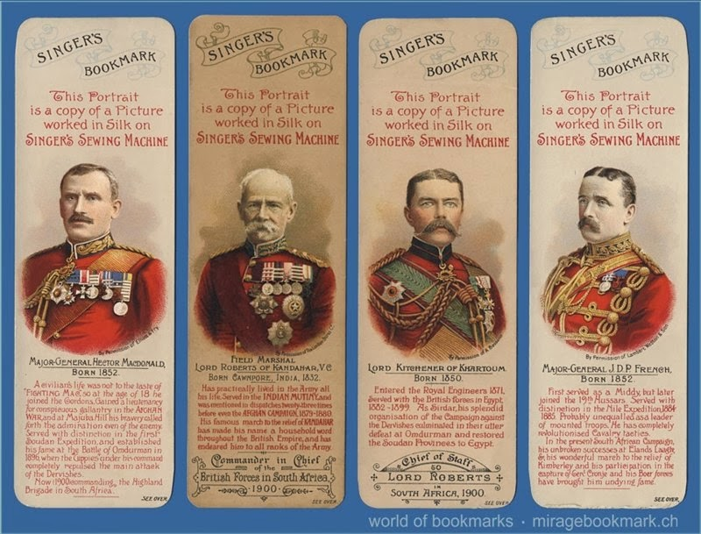
Виды закладок
Закладки-регистры

Slide 6
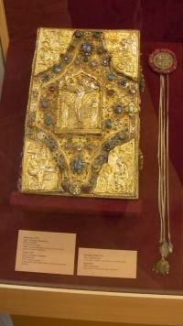
Виды закладок
Закладки-паварозы
Они представляют собой
конструкцию из
нескольких лент, шнуров,
тесьмы, прикреплённых
к держателям самой
разнообразной формы

Slide 7
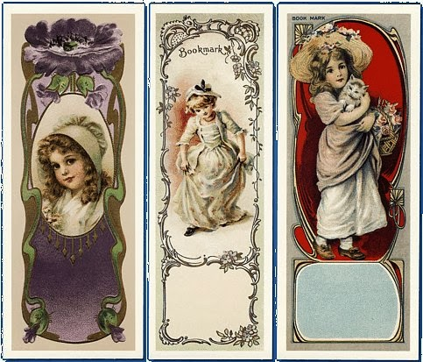
Виды закладок
Закладки-ляссе

Slide 8
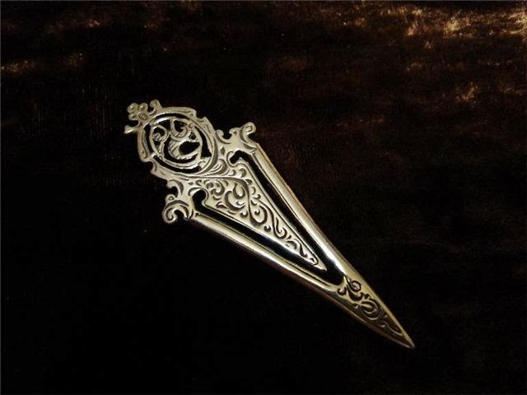
Виды закладок
Техническая закладка, XIX век

Slide 9
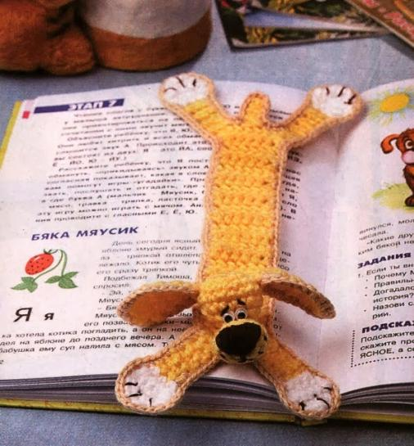
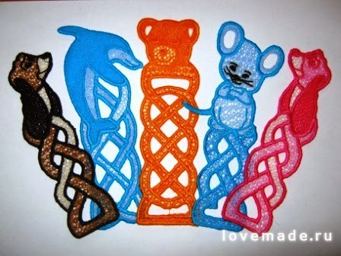
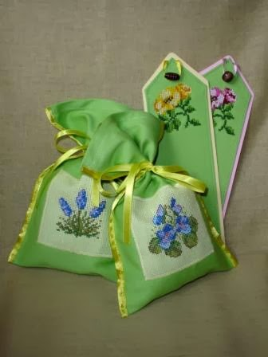
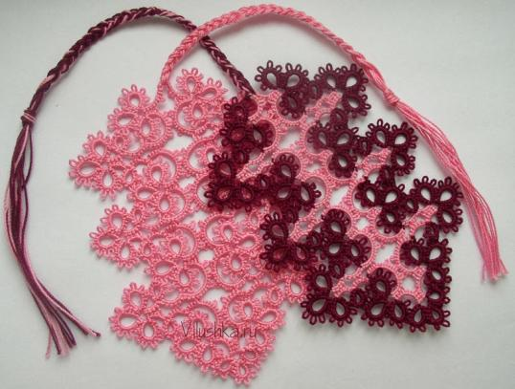
Виды закладок
Закладки, выполненные вручную

Slide 10
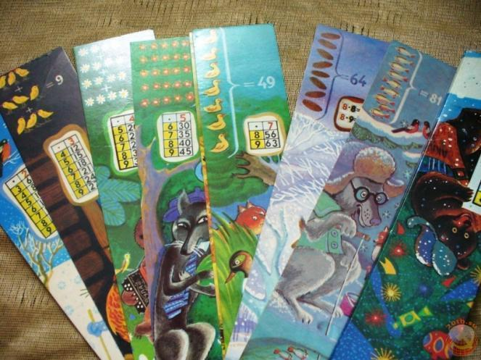
Советские школьные закладки
Закладки для младшего школьного возраста

Slide 11
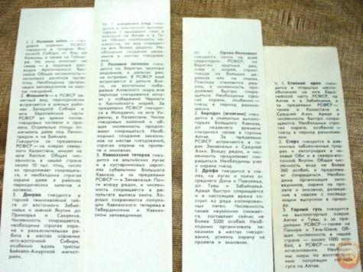
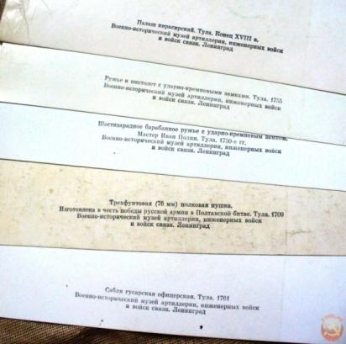
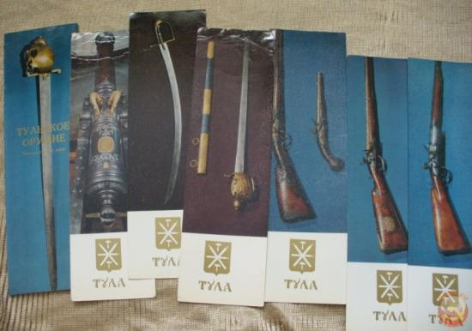
Советские школьные закладки
Закладки для среднего и старшего школьного возраста

Slide 12
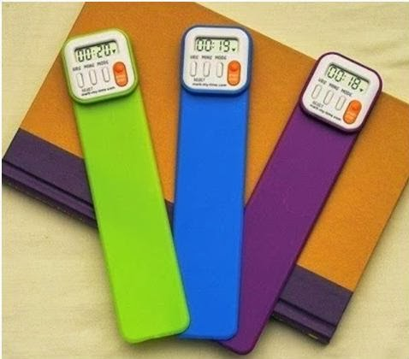
Современные школьные закладки
Умная книжная
закладка
«запоминает» за пользователя
страницы, помогает решать
другие насущные
проблемы посетителей
библиотек: своевременный
возврат книг и их быстрый
поиск на стеллажах. Она оснащена
простенькой навигационной
системой и считывающим
устройством.

Slide 13
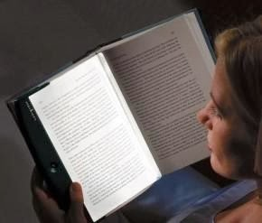
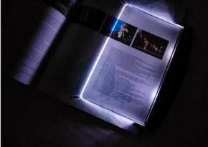
Современные школьные закладки
Закладка-фонарик не только не дает потерять
нужную страницу, но и освещает её.
Она не нуждается в источнике питания, так как
заряжается от солнечных лучей.
Её можно использовать просто как фонарик, т.к. легко
складывается и помещается в карман.

Slide 14
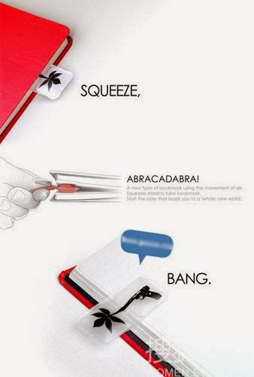
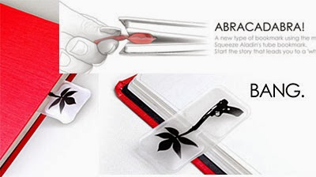
Современные школьные закладки
Закладка «Абракадабра»
Это закладка-воздушная подушка, состоящая из двух отделений.
Когда страницы зажимают одно из них, оставшееся
снаружи раздувается. Если же сжать оставшееся
снаружи пальцами, раздуется отделение,
зажатое в книге, и тогда раскроется нужная страница.

Slide 15
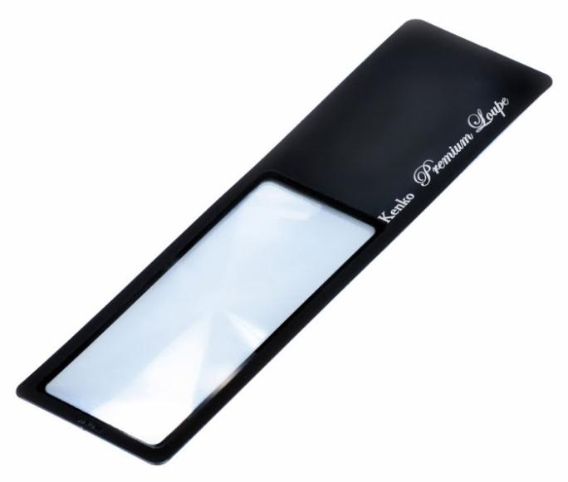
Современные школьные закладки
Закладка «На помощь!»
Эта скрепка-закладка имеет
необычный дизайн. Она выполнена
в виде человечка, застрявшего
между страницами.
Закладка-лупа
Эта закладка делает чтение более
комфортным. Ручка расположена
под углом, чтобы читателю было
удобнее держать закладку.

Slide 16
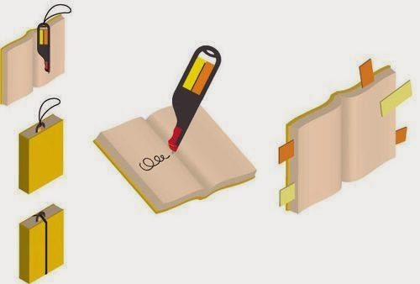
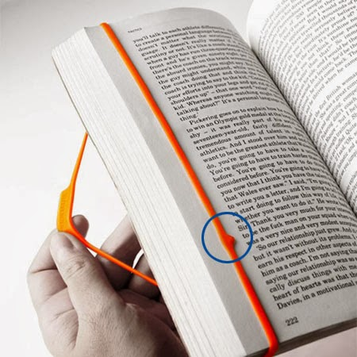
Современные школьные закладки
Закладка-маркер
Такая закладка легко помещается
между страниц, а благодаря длинному
ремешку, её легко можно найти.
Закладка с указателем
Такая закладка
представляет собой резинку,
которую легко можно обернуть
вокруг страницы, направив указатель
на нужную строчку.

Slide 17
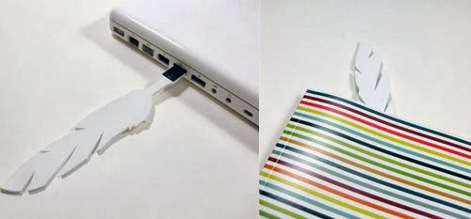
Современные школьные закладки
Закладка «USB -перо»
Это перо можно использовать как для хранения файлов,
так и в качестве закладки

Slide 18
Заключение
Какая бы закладка ни была: шелковая, металлическая,
бумажная, сделанная своими руками или умной – она всегда
будет приносить пользу. Без неё не обойтись во время урока,
чтения книги. К тому же, она может стать прекрасным
источником информации.
Таким образом, наша гипотеза подтвердилась:
закладки нужны для того, чтобы отметить место в
учебнике, книге, чтобы они не портились и прожили
долгую жизнь.
Пользуйтесь закладками, и вы сохраните своей книге или
учебнику опрятный вид!

